Slide 1
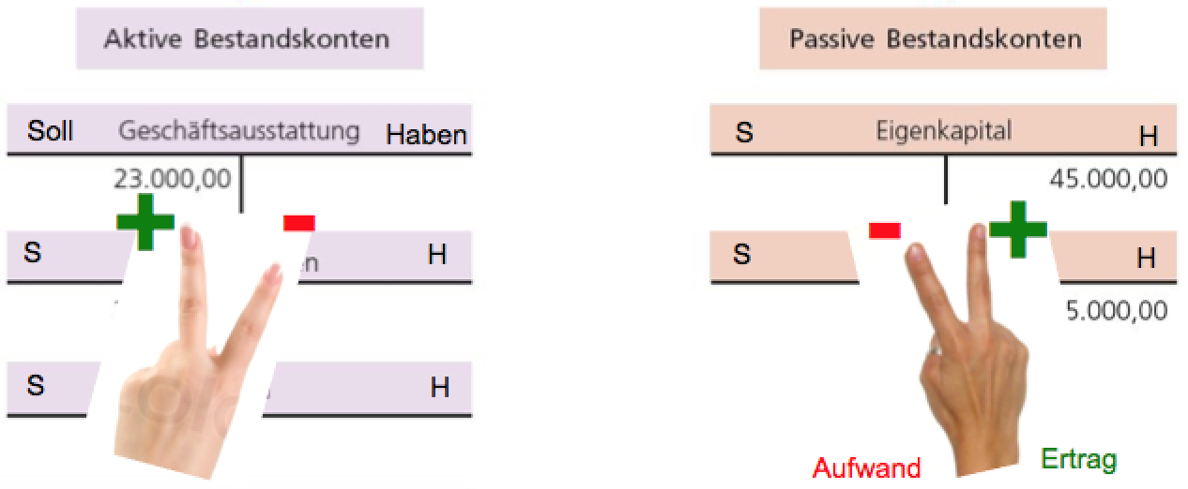
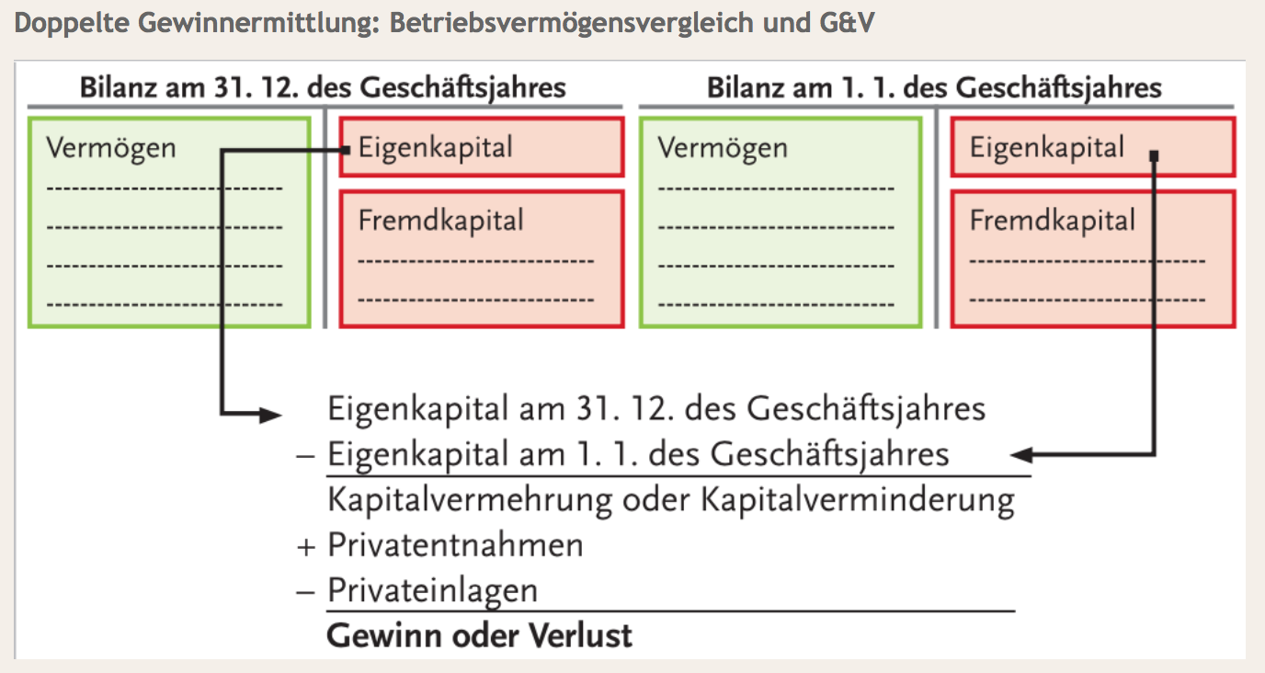
Gewinnermittlung
Ziele/Kompetenzen: einfache Buchungen aufgrund von Buchungsregeln durchführen können (Einkäufe, Verkäufe, einfacher Rechnungsausgleich, Privatbuchungen, Aufwands- und Ertragsbuchungen,...) Gewinnauswirkung bestimmen können
Gewinn u. Verlustrechnung:
Erlöse – Aufwendungen =
Gewinn oder Verlust
2) Betriebsvermögensvergleich:
= Vergleich des Eigenkapitals am Jahresende und Jahresanfang
Unter Berücksichtigung der Privatentnahmen und -einlagen.

